Slide 1
Тема урока:
« Вирусы – неклеточная форма жизни.

Slide 2
Скажи мне и я забуду.
Покажи мне, и может быть, я запомню.
Сделай меня соучастником, и я пойму.
Китайская пословица

Slide 3
Цели и задачи урока
Образовательные: -изучить особенности строения и жизнедеятельности вирусов,
-выяснить роль вирусов в возникновении инфекционных заболеваний;
-узнать о способах распространения и мерах профилактики различных вирусных заболеваний, в том числе СПИДа. Развивающие: -продолжить формирование валеологических знаний о правилах личной гигиены;
-проявить и закрепить навыки исследовательской и групповой работы. Воспитательные: - убедиться в необходимости ведения здорового образа жизни;
-повысить уровень коммуникативной культуры

Slide 4
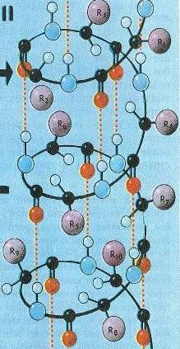
Определите Что изображено на рисунке?

Slide 5
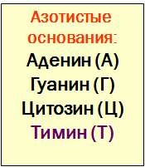

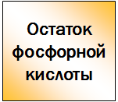
Как называется данная структура?

Slide 6
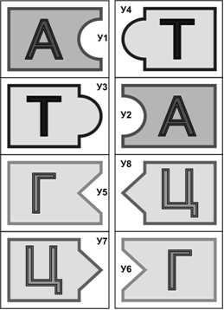
Объясните данное изображение

Slide 7
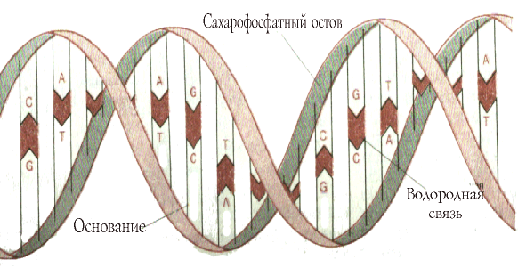
Какая молекула изображена на рисунке?

Slide 8
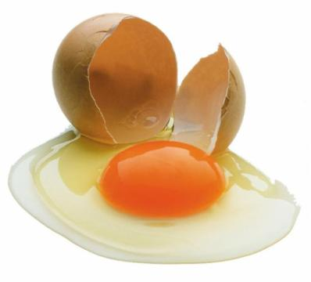
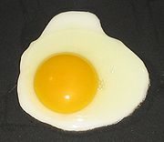
Какое свойство белков изображено на рисунке

Slide 9
Решить биологическую задачу
Согласно правилу Чаргаффа количество А=Т, а количество Г=Ц, определите % содержание гуанина в молекуле ДНК, если на долю аденина приходится 28%

Slide 10
Определить 2 цепь ДНК
Задача : фрагмент цепи ДНК
имеет последовательность нуклеотидов: Г Т Ц Т А Ц Г А Т Постройте по принципу комплементарности
2-ю цепочку ДНК.
РЕШЕНИЕ:
1-я цепь ДНК: Г -Т -Ц -Т –А –Ц –Г –А -Т.
2-я цепь ДНК:

Slide 11
Вирусы
Вирусы – латинское слово virus – яд.
Их объединяют в царство Vira - Вирусы (неклеточные формы жизни).
Вирусология - наука, изучающая неклеточные формы организмов - вирусы.

Slide 12
Логически-смысловая таблица
категория | Что узнал

Slide 13
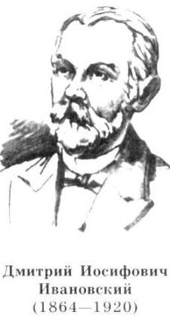
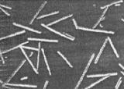
Открытие вирусов

Slide 14
категория | Что узнал
определение | Вирусы –это внутриклеточные паразиты, и вне клетки не проявляют никаких свойств живого
открытие | Открыты в 1892 г. Д.И. Ивановским
строение | 1. Сердцевина - генетический материал (ДНК либо РНК ) 2. Белковая оболочка, которую называют капсидом 3. Дополнительная липопротеидная оболочка.
особенности | 1.Мельчайшие живые организмы 2.Не имеют клеточного строения 3.Способны жить и воспроизводиться, паразитируя внутри других клеток. 4.Устроены очень просто 5.Находятся на границе живого и неживого 6. Большинство вирусов вызывают болезни
значение | Возбудители заболеваний (СПИД, оспа, грипп, энцефалит, корь, свинка, краснуха, гепатит, бешенство, собачья чумка, ящур, ОРВИ и т.д.) -Бактериофаги - пожиратели бактерий.

Slide 15
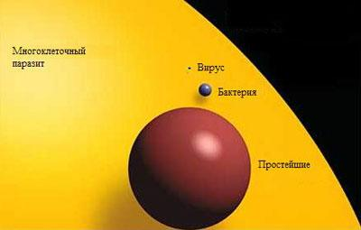
Размеры вирусов

Slide 16
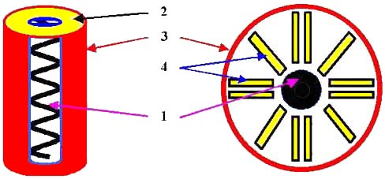
Строение вируса
1-сердцевина (однонитчатая РНК); 2 - белковая оболочка (капсид); 3 - дополнительная липопротеидная оболочка; 4 - капсомеры (структурные части капсида).

Slide 17
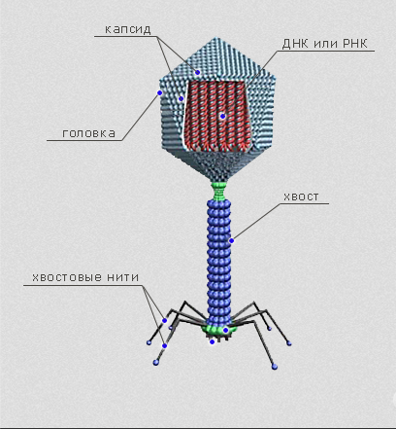
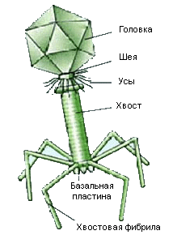
Строение бактериофага

Slide 18
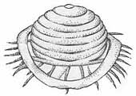
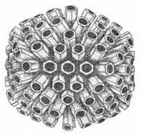
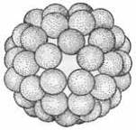
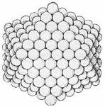
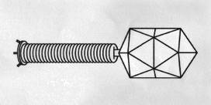
Разнообразие вирусов
Герпес
Грипп
Полиомиелит
Бактериофаг
Аденовирус

Slide 19
Этапы жизнедеятельности вируса
1. Прикрепление вируса к клетке –хозяина.
2. Проникновение вируса в клетку.
3. Производство вирусной нуклеиновой кислоты и вирусных белков.
4. Самосборка вирусной частицы.
5. Выход вируса из клетки.

Slide 20
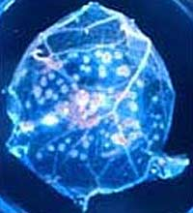
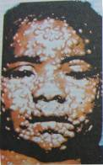
Вирусные заболевания человека.
Оспа
Натуральная оспа - острое вирусное заболевание, которое в типичных случаях характеризуется общей интоксикацией, лихорадкой, своеобразными высыпаниями на коже и слизистых оболочках, последовательно проходящими стадии пятна, пузырька, пустулы, корочки и рубца.
Признаки:
жар;
головная боль;
общая слабость;
появление оспин.
Способы передачи:
воздушно-капельный;
пылевой путь

Slide 21
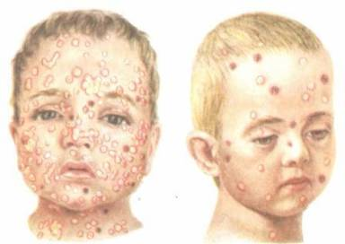
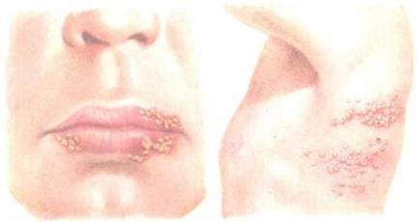
Натуральная оспа и герпес

Slide 22
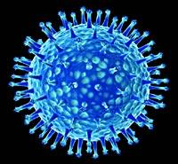
Вирус гриппа
Признаки:
Лихорадка; боль в горле;
Кашель; Конъюнктивит;
Ринит; Слезотечение;
Тяжелая дыхательная недостаточность.
Способы передачи:
воздушно-капельный путь.

Slide 23
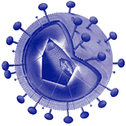
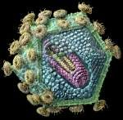
Чума 21 века: ВИЧ и СПИД
СПИД (ВИЧ) - синдром приобретенного иммунодефицита. Состояние глубочайшего иммунодефицита, развивающееся в результате действия на иммунную систему вируса иммунодефицита человека (ВИЧ).
ВИЧ поражает именно те клетки человеческого организма, которые призваны бороться с инфекцией — клетки иммунной системы.

Slide 24
СПИД
Способы передачи СПИДа:
1. Через кровь: при использовании нестерильных инструментов, при переливании крови или пересадке органов или тканей;
2.от матери к ребенку: во время беременности, родов или грудного вскармливания;
3.Половым путем;
ВИЧ не передается: 1. Бытовым путем, 2. воздушно-капельным; 3. через укусы насекомых.

Slide 25
Синквейн (от французского слова «пять строк»)
1. название синквейна – существительное (что?)
2. прилагательное, прилагательное (какой?)
3. глагол, глагол, глагол (что делает?)
4. «крылатая фраза» на тему синквейна
5. существительное (суть темы)

Slide 26
Закрепление
1. Неклеточная форма жизни, паразит на генетическом уровне, способная проникнуть в живую клетку и размножаться внутри ее это - ……..
2. Наследственная информация вируса находится в однонитчатой или двунитчатой молекуле ……….
3. Сердцевина вируса окружена защитной белковой оболочкой, которая называется…………
4. Вирусы бактерий называют ………..
5. Наука, изучающая строение и поведение вирусов ……

Slide 27

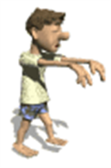
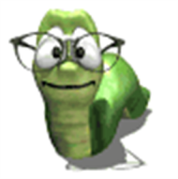
Оцените своё состояние после урока
Мне хорошо Как всегда унылое Я много знаю Я плохо понял
и умею

